Slide 1

ПОКАНА 5
ДОПУСТИМИ ДЕЙНОСТИ

Slide 2

СПЕЦИФИЧНА ЦЕЛ: 2.7
Подобряване на защитата и опазването на природата, биоразнообразието и зелената инфраструктура, включително в градските райони, и намаляване на всички форми на замърсяване
Програмата подкрепя дейности, в следните области:
Намаляване на всички видове замърсяване чрез подкрепа на инвестиции в мониторинг и събиране на данни за замърсяването на въздуха, почвата и водата
Подкрепа за развитието на зелени инфраструктури, включително чрез развитие и защита на зелени площи в населени места и повишаване на осведомеността за ползите от зелените пространства;
Подобряване на опазването, възстановяването и устойчивото използване и защита на природното наследство, включително обекти от Натура 2000 и Рамсарската конвенция.

Slide 3
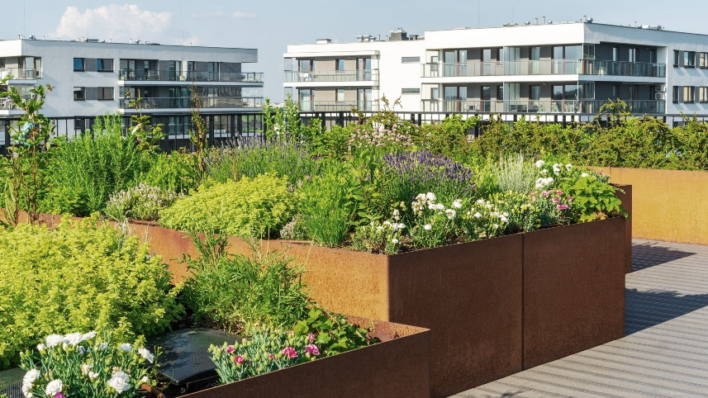
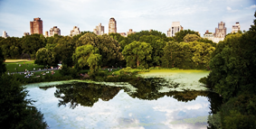
ТИПОВЕ ДЕЙНОСТИ
Меки мерки:
Споделяне на добри практики и прилагане на екологични и иновативни решения, събиране на данни и обмен на информация по отношение на биоразнообразието, повишаване на осведомеността за ползите от зелените площи в градовете и др.
Твърди/инвестиционни мерки:
Инвестиции в развитие на зелени площи, включително връзки между зелените пространства, градски паркове, озеленяване в междублокови пространства, зелени/устойчиви спортни съоръжения, гори, рехабилитация на изоставени индустриални зони, зелени площи по речните брегове, зелени фасади/покриви и др.

Slide 4
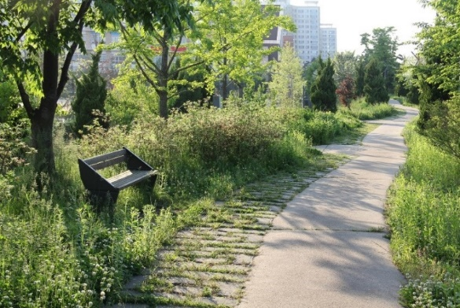
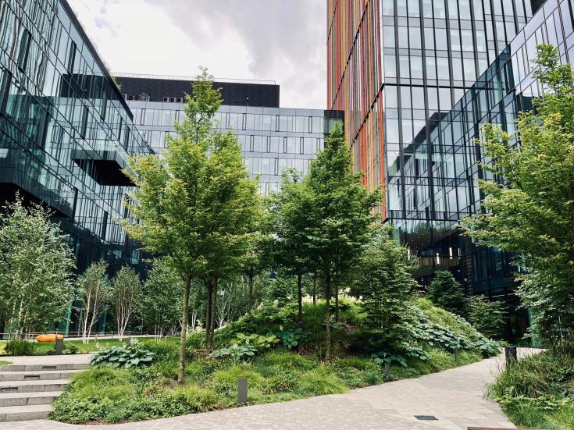
ВДЪХНОВЯВАЩИ ПРИМЕРИ
Инвестиции в изграждането на зелени площи в широк мащаб – от градски градини и зелени пространства до крайградски паркове, включително подобряване на връзките между тях.

Slide 5

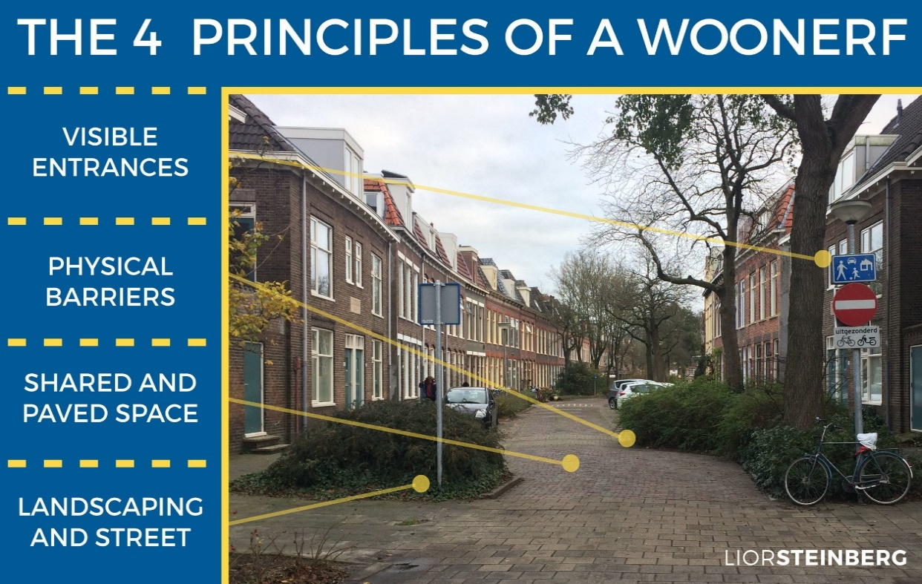
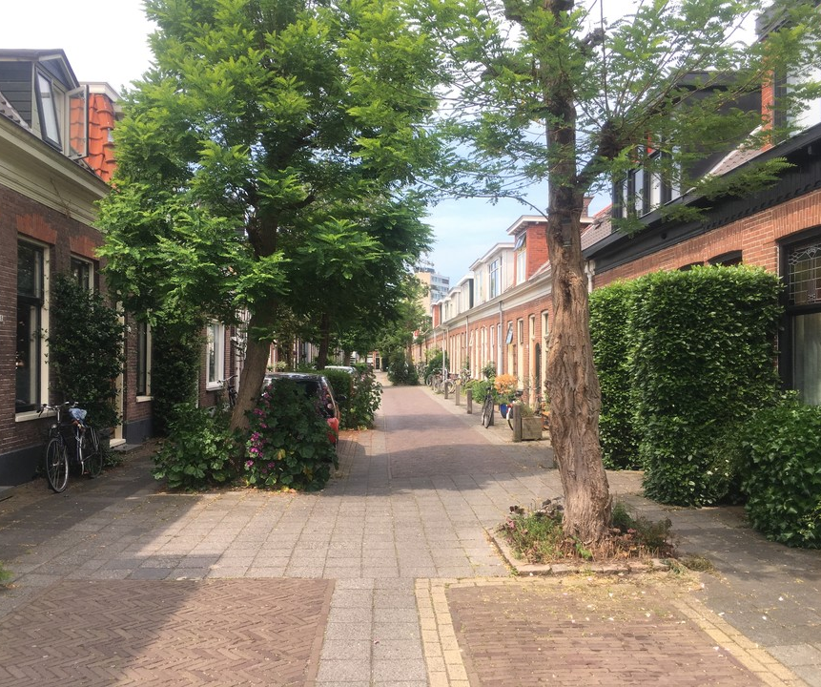
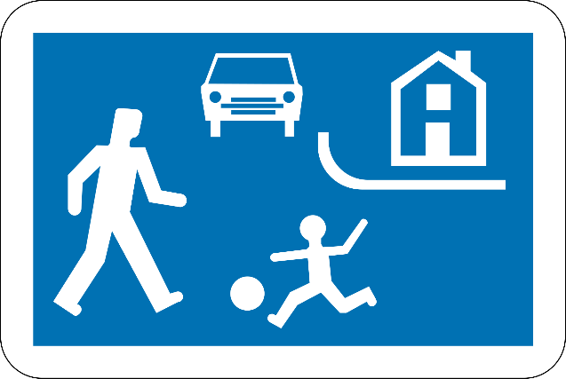
ВДЪХНОВЯВАЩИ ПРИМЕРИ
ВДЪХНОВЯВАЩИ ПРИМЕРИ
Инвестиции в градска пътна инфраструктура тип WOONERF (вонерф / унърф), която насърчава мултимодалния транспорт и съчетава пространството за пешеходци и превозни средства.
WOONERF поддържа утилитарни приложения като товарни рампи и паркинг, като същевременно прави пътното платно по-безопасно и по-достъпно за хора, които не шофират.

Slide 6
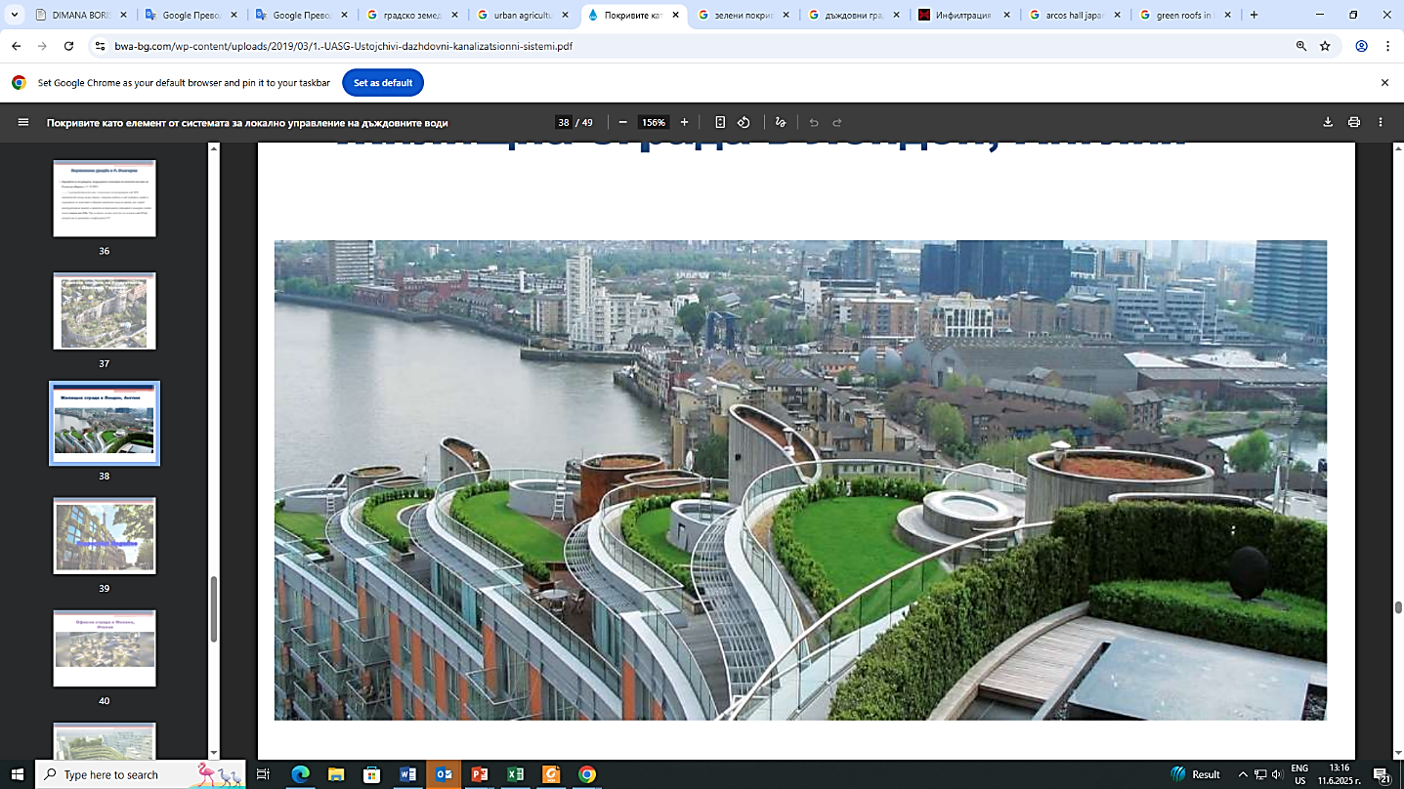
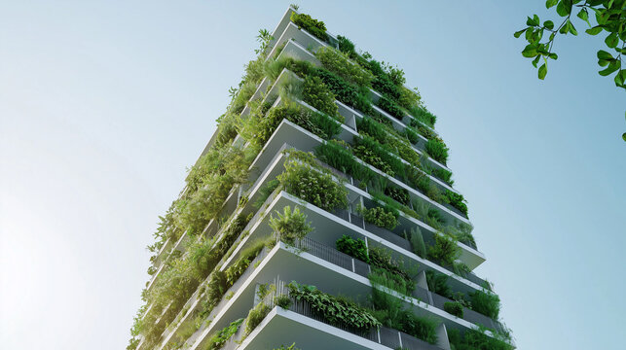
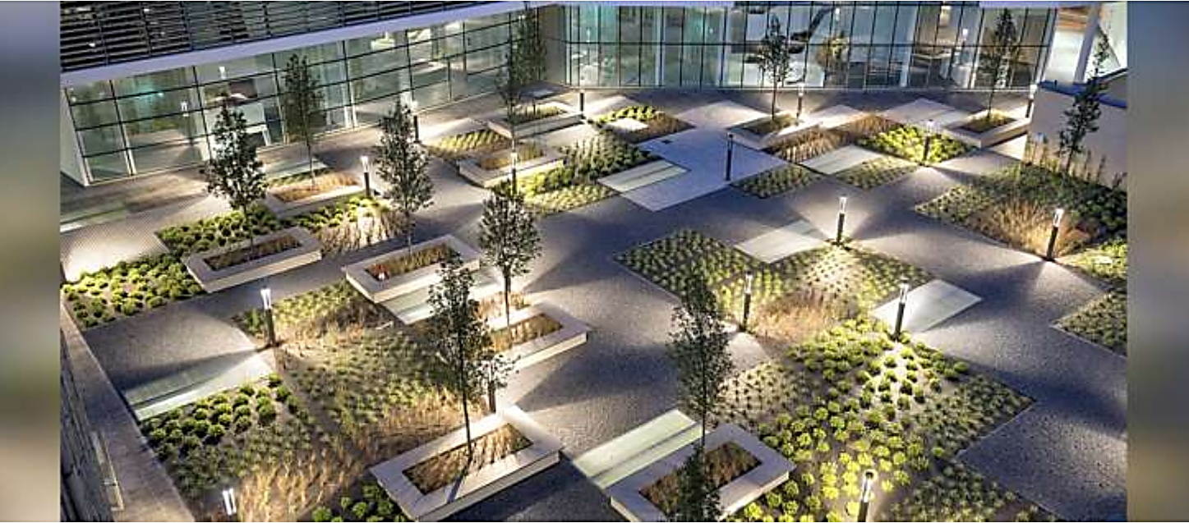
ВДЪХНОВЯВАЩИ ПРИМЕРИ
ВДЪХНОВЯВАЩИ ПРИМЕРИ
Инвестиции в зелени покриви (екстензивни и интензивни), фасадно озеленяване, атриумни пространства, зелени паркинги и др.

Slide 7
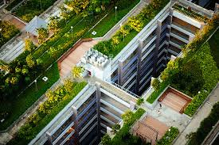
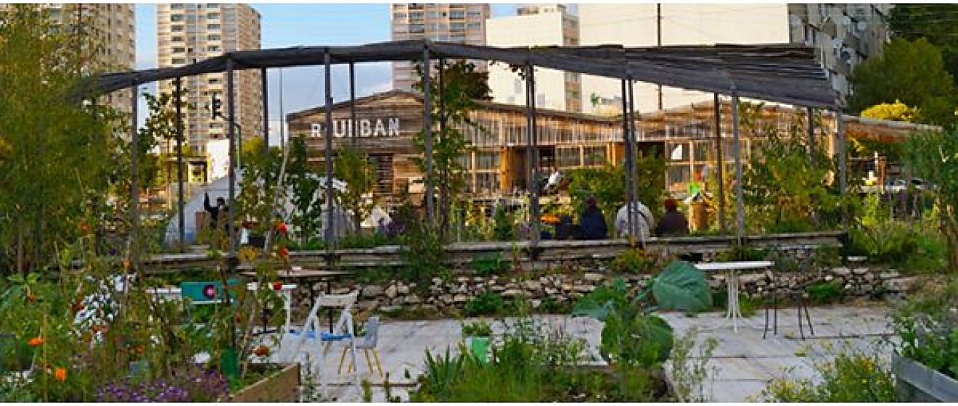
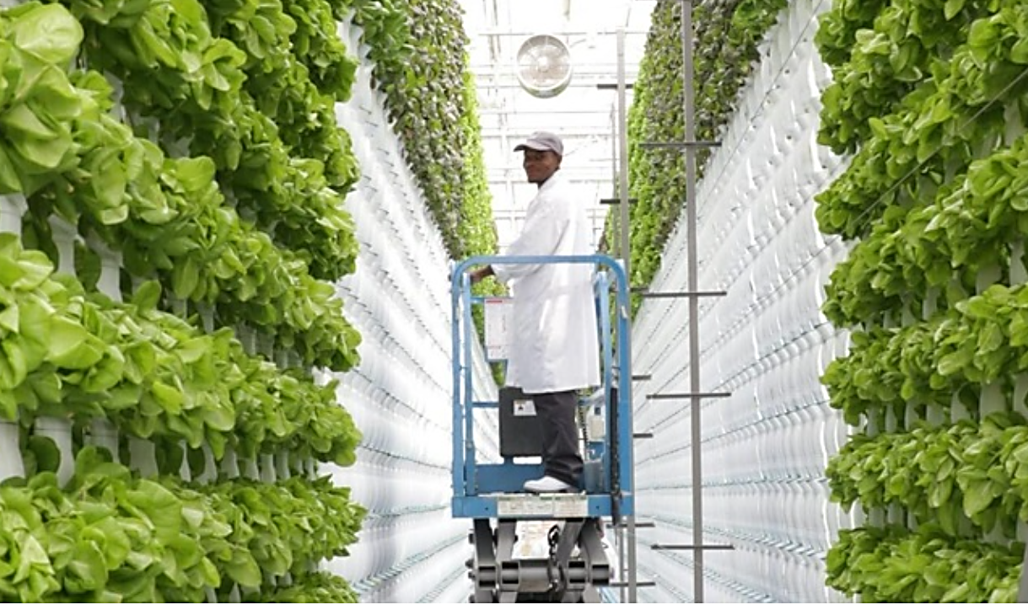
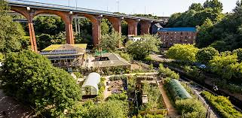
ВДЪХНОВЯВАЩИ ПРИМЕРИ
ВДЪХНОВЯВАЩИ ПРИМЕРИ
Изграждане на парцели за споделено градинарство и градско земеделие, в т. ч. обществени градини, ферми на покрива, вертикални градини / земеделие
CityZen е проект на програма INTERREG Европа, който насърчава политиките за градско земеделие и тяхната ключова роля за по-добра ресурсна ефективност в градовете, с водещ български партньор - Фондация „Приложни изследвания и комуникации“
https://www.interregeurope.eu/cityzen/

Slide 8
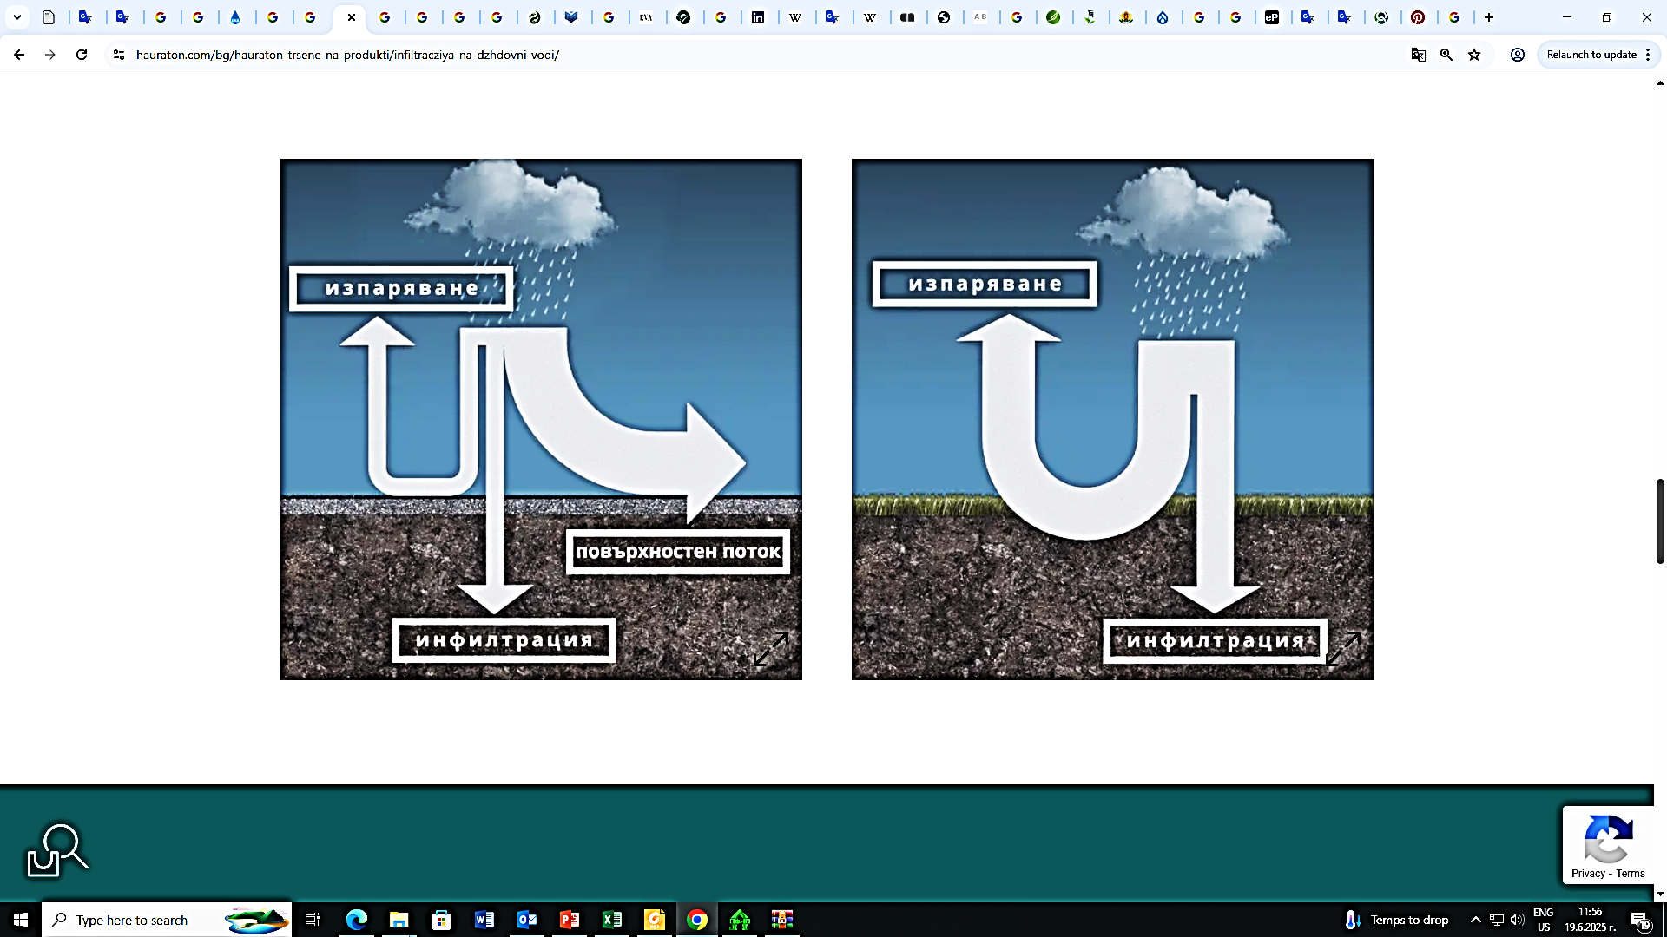
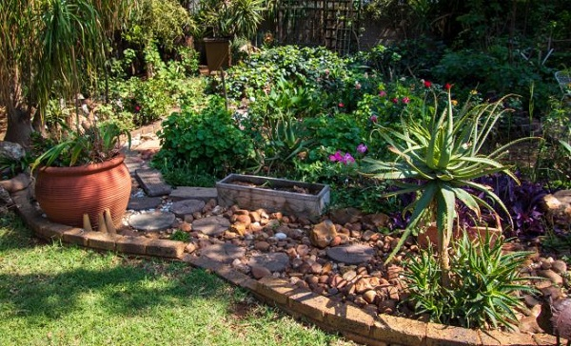
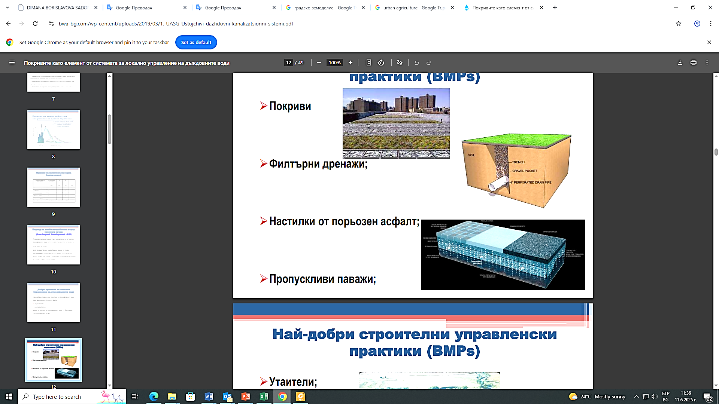
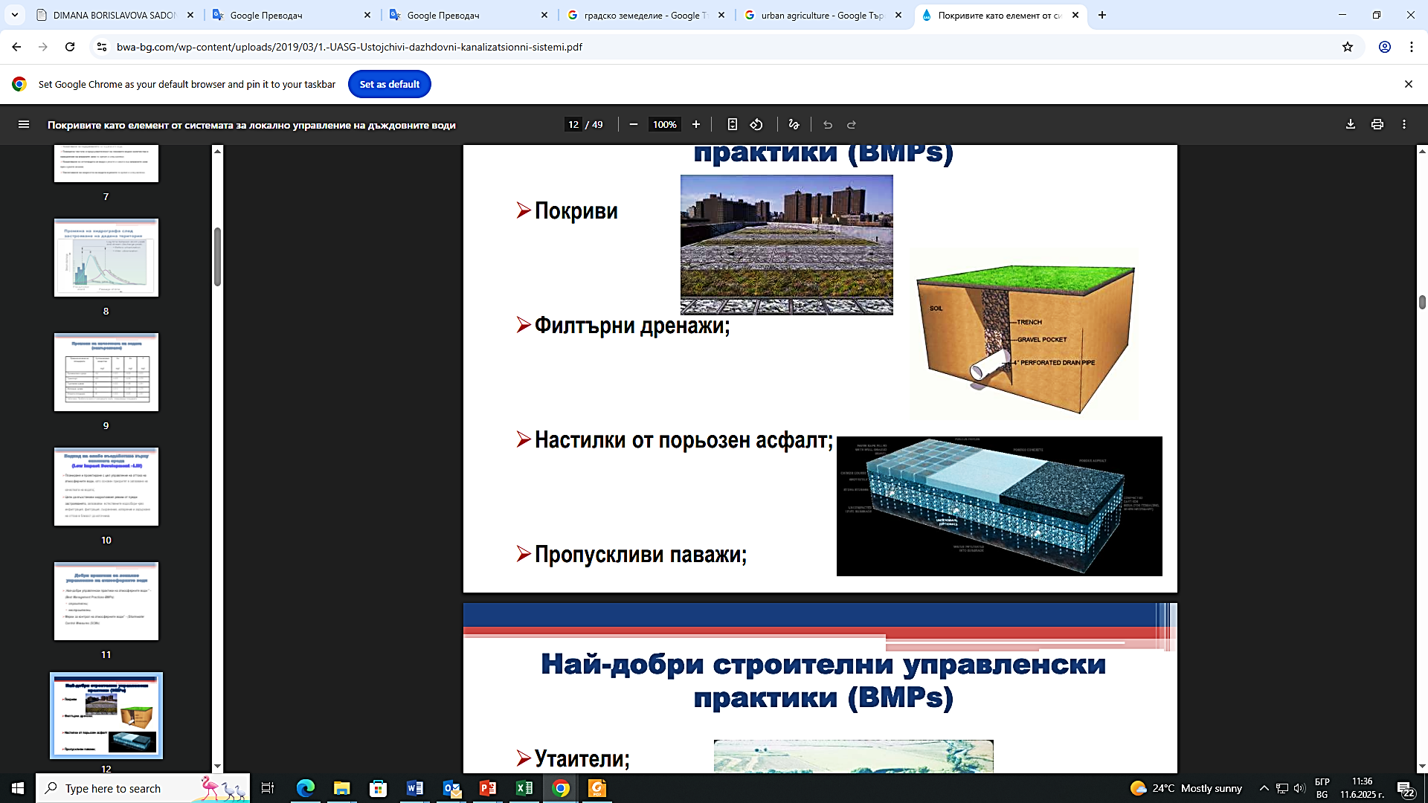
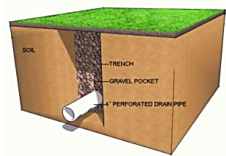
ВДЪХНОВЯВАЩИ ПРИМЕРИ
ВДЪХНОВЯВАЩИ ПРИМЕРИ
Изграждане на естествени системи за управление на валежния отток и ефективни екологични решения за справяне с наводнения чрез:
Дъждовни градини https://botanika.bg/article/napravi-si-sam-dujdovna-gradina-353
Инфилтрационни басейни
https://bwa-bg.com/wp-content/uploads/2019/03/1.-UASG-Ustojchivi-dazhdovni-kanalizatsionni-sistemi.pdf
изпаряване
изпаряване
повърхностен поток
инфилтрация
инфилтрация
Пропускливи настилки
Филтърни дренажи
Настилки от порьозен
асфалт
Пропускливи паважи

Slide 9
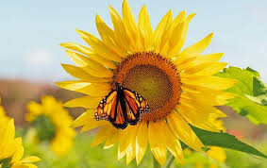
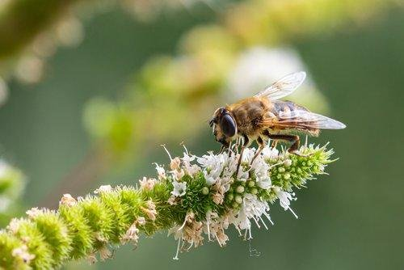
ВНИМАНИЕ !
Всички дейности следва да са в съответствие с инициативата на ЕС за дивите насекоми опрашители. Пчелите и другите насекоми опрашители имат ключов принос за поддържането на екосистемите и биоразнообразието. Целта е да се спре намаляването на пчелите и пеперудите в Европа чрез опазване, устойчиво използване на земята и повишаване на осведомеността.

Slide 10
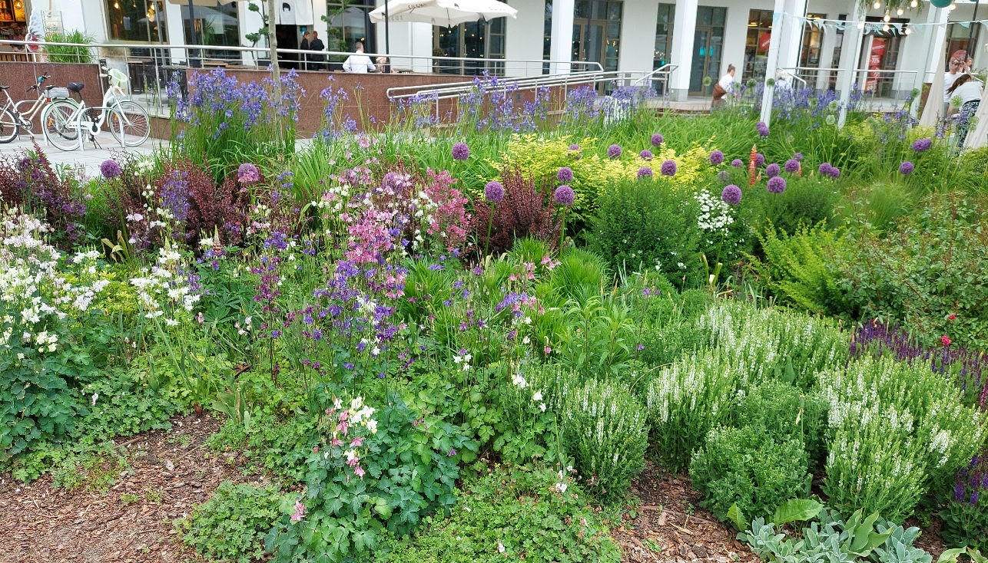
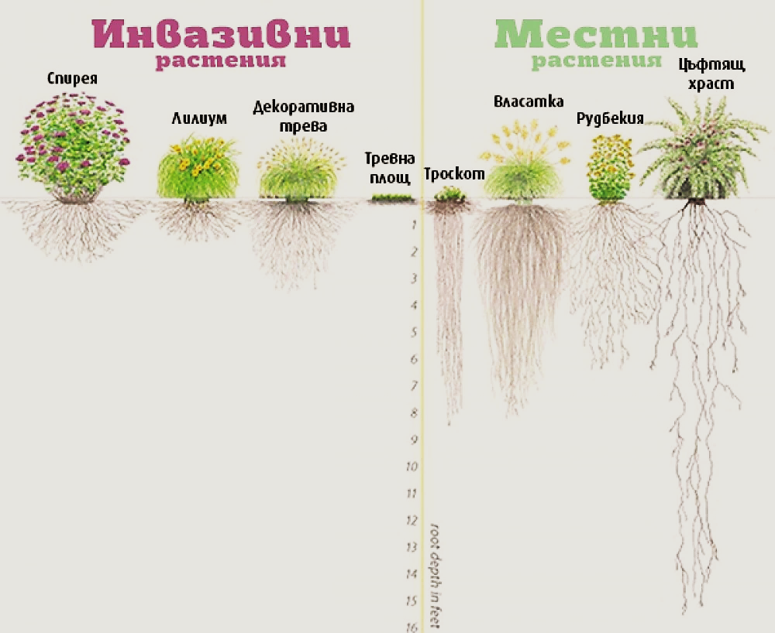
ВНИМАНИЕ !
  В проектите с инвестиции в зелена инфраструктура следва да се предвиждат само местни неинвазивни растителни видове. Повече информация може да намерите на следните линкове:
Списък на инвазивните видове на територията на България:
https://www.moew.government.bg/bg/priroda/biologichno-raznoobrazie/nemestni-i-invazivni-chujdi-vidove/invazivni-chujdi-vidove/ (МОСВ)
Определител на местните видове в България:
https://botanica.gallery/wp/archives/21117 (Аграрен университет - Пловдив)

Slide 11
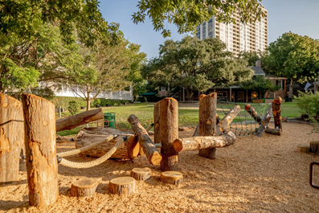
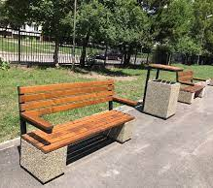
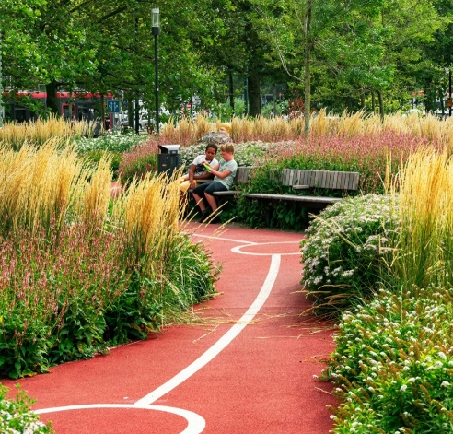
ВНИМАНИЕ !
Проектите за зелена инфраструктура следва да интегрират природосъобразни решения и само естествени екологично чисти материали, като дърво, камък и др., които играят ключова роля за създаване на устойчиви, енергийно ефективни и екологични градски пространства.
Стойността за градинското обзавеждане не трябва да надвишава 20% от общите инвестиционни разходи за предвидената от даден партньор по проекта зелена инфраструктура.

Slide 12

ВНИМАНИЕ !
ВНИМАНИЕ !
При предвиденото озеленяването следва да се използват пропускливи, вместо твърди настилки
Да се избягва употребата на химикали – пестициди и хербициди. При необходимост, да се използват биологични продукти
В случай на инфраструктура и строителни работи, инвестиционните дейности трябва да се извършват върху имоти публична собственост (както публична, така и частна държавна или общинска), като кандидатът следва да докаже собственост или концесия върху територията
Освен ако не се изисква друго в общия градоустройствен план (ОУП):
- най-малко 30% от площта на интервенцията следва да бъде определена за озеленяване – в случаите, когато инвестицията се осъществява в рамките на строителната граница на населеното място
- когато инвестицията се осъществява извън строителната граница на населеното място, най-малко 60% от площта на проекта трябва да бъде определена за озеленяване
- в случай, че строителните граници не са определени в рамките на общината, тогава се прилага правилото за 30%

Slide 13
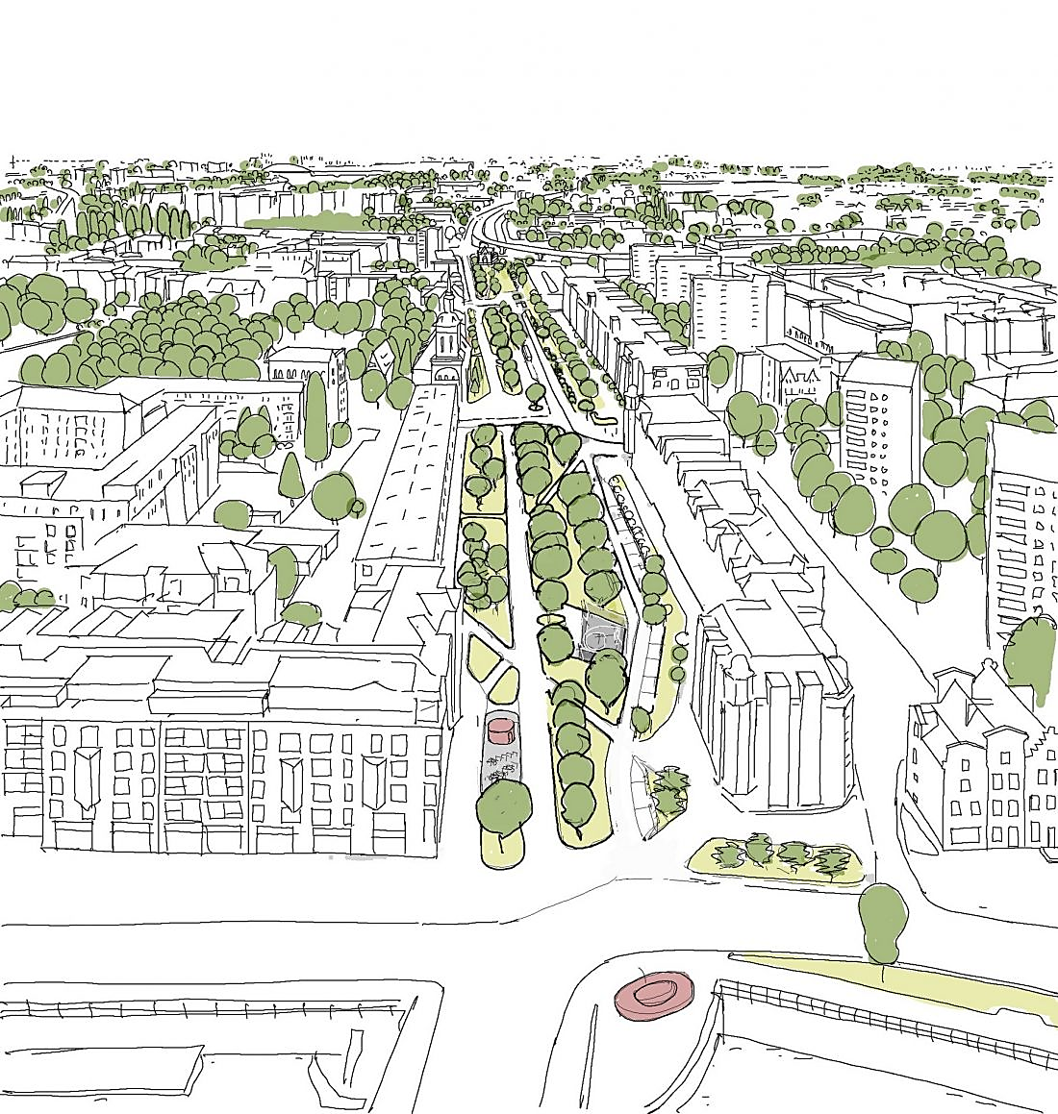
ОТ ИДЕИТЕ КЪМ РЕАЛИЗАЦИЯТА
Линейните градини в Гданск.
Зелени коридори – метаморфоза на градското пространство
Основната идея е минимална намеса, позволяваща запазване на съществуващите дървесни насаждение и повторно използване на наличните материали.
Отговорът е да се оформи пространство, което съчетава историческия контекст на обекта със съвременни ландшафтни решения.
Един от най-важните аспекти на проекта е екологията. Приоритет е решаването на проблема с управлението на дъждовната вода чрез изграждане на система за задържането й.
Проектът включва открита градина, пълна с разнообразни растителни форми, която едновременно е функционална и естетически приятна. Линейната градинска зона е предназначена не само за отдих, но и за интеграция на жителите/обитателите.

Slide 14
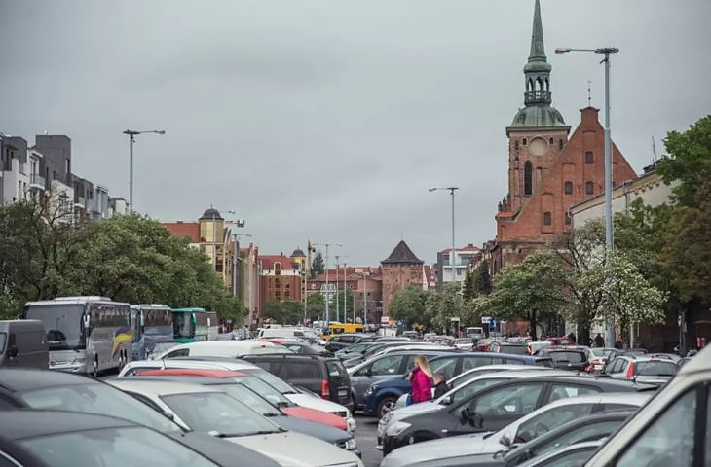
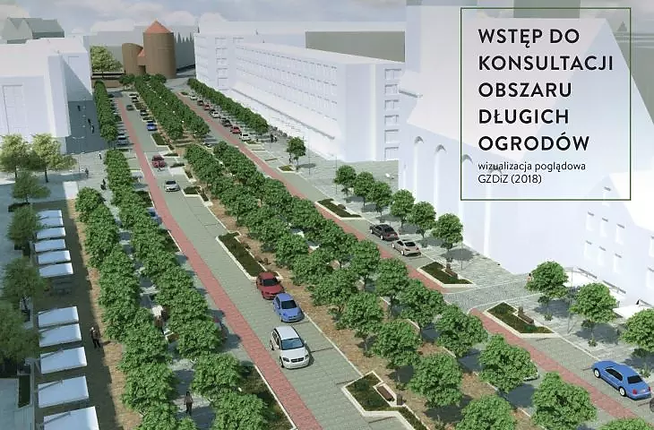
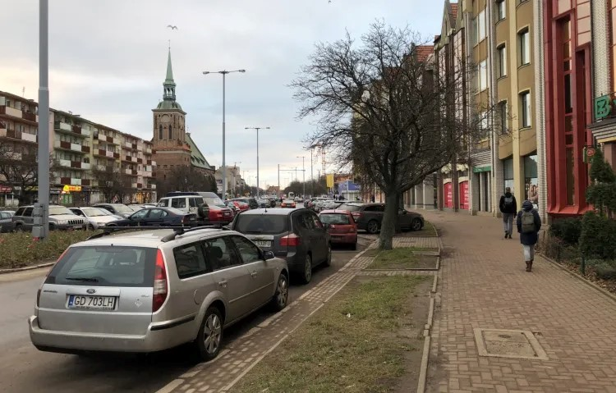
ОТ ИДЕИТЕ КЪМ РЕАЛИЗАЦИЯТА
Линейните градини в Гданск.
Зелени коридори – метаморфоза на градското пространство
преди
сега
сега

Slide 15
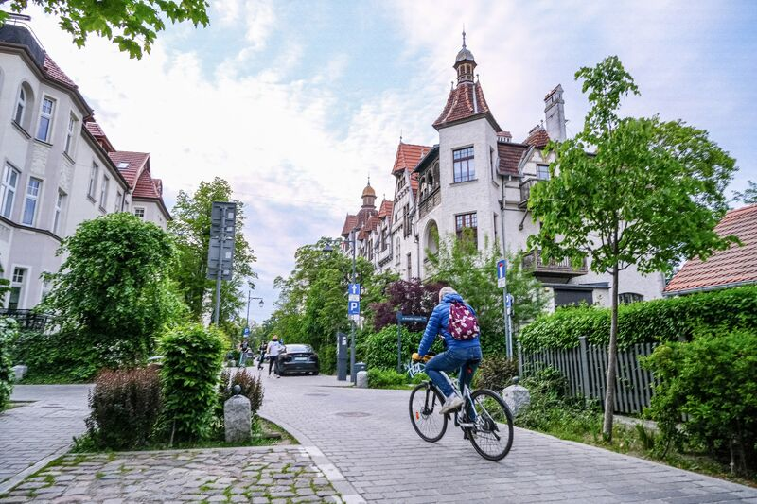
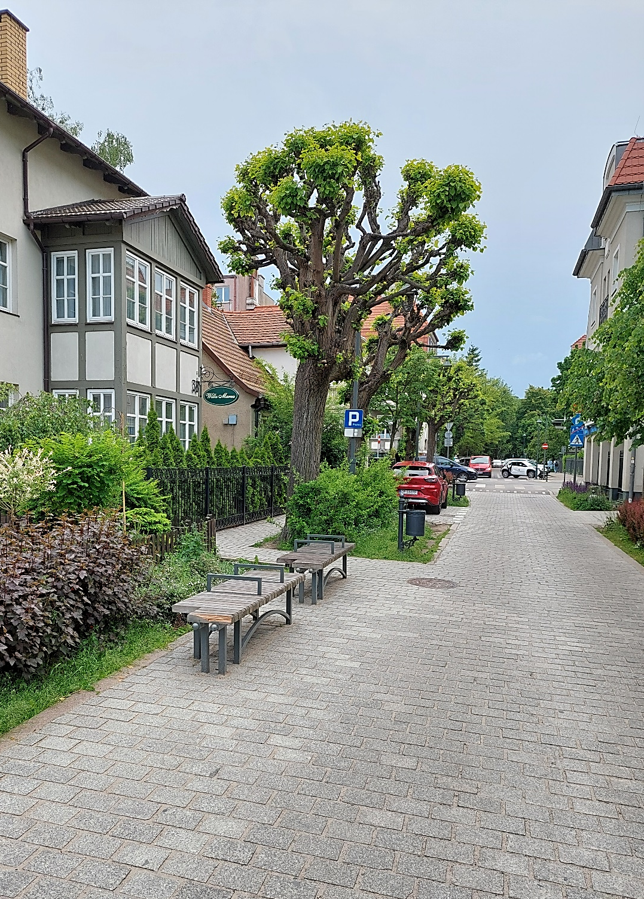
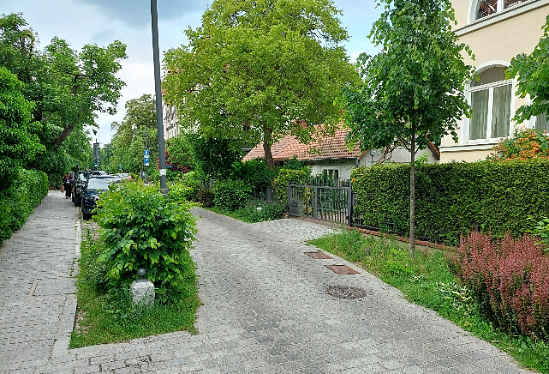
ОТ ИДЕИТЕ КЪМ РЕАЛИЗАЦИЯТА
Сопот (Полша) се прицелва в нов WOONERF
Решението на Местните власти в Сопот за прилагане на система WOONERF беше продиктувано и от няколко външни фактора – защита от наводнения, необходимост от подобряване на безопасността и реконструкция на инфраструктурата. В Сопот е изградения WOONERF с дължина почти един километър и четиристотин метра. Защитата от наводнения се основава на нови дъждовни канали, както и налична зеленина.
Недостатък на решението за Сопот е главно по-оскъдното озеленяване – в момента съществуващата растителност е малка и предимно ниска. Но е окуражаващо, че в Полша все по-често се използва инструмента на WOONERF.

Slide 16
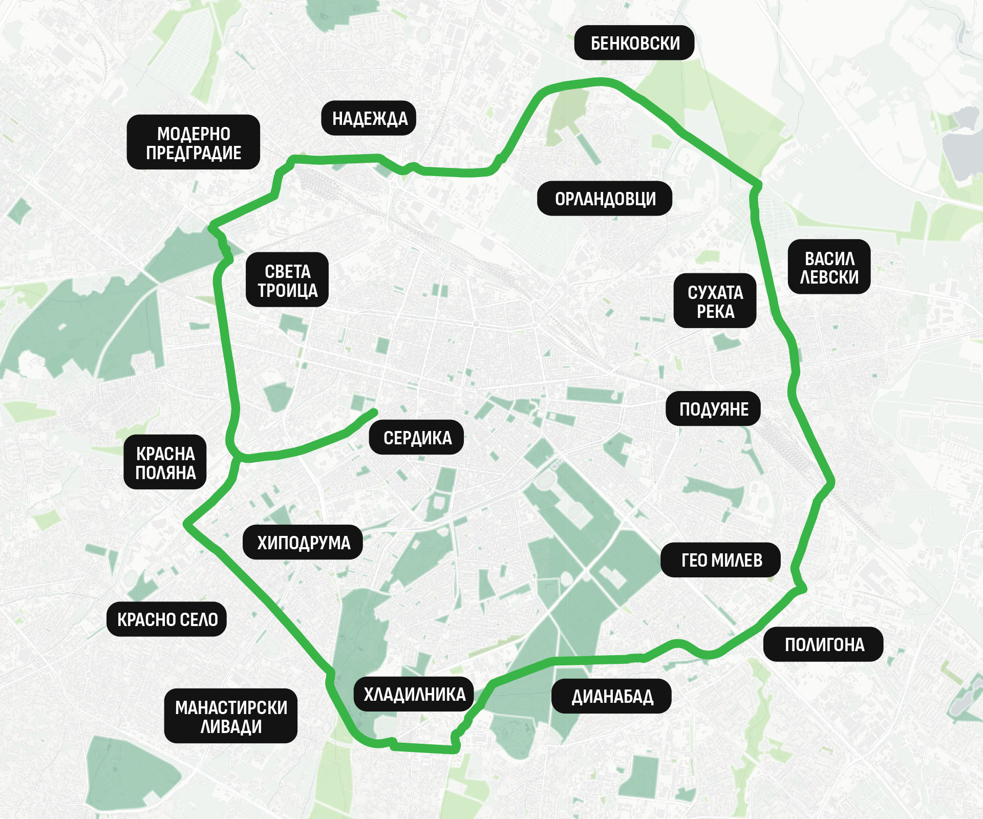
ОТ ИДЕИТЕ КЪМ РЕАЛИЗАЦИЯТА
Зеленият ринг на София
Основа на концепцията
е възможността за свързване на различни паркове, повишаване на пешеходната и велосипедната достъпност между отделни жилищни квартали, осигуряване на достъп от жилищни квартали до обекти на зелената система и разнообразни функции, които хората ежедневно имат интерес да ползват, като публични сгради, училища, детски градини, спортни обекти и др.

Slide 17
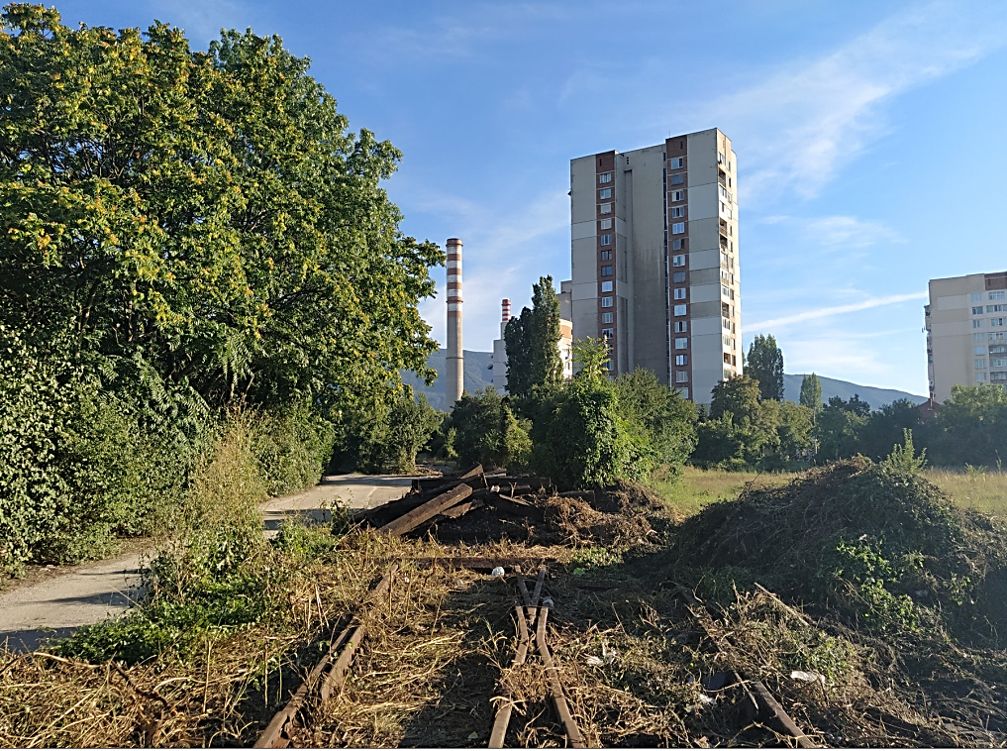
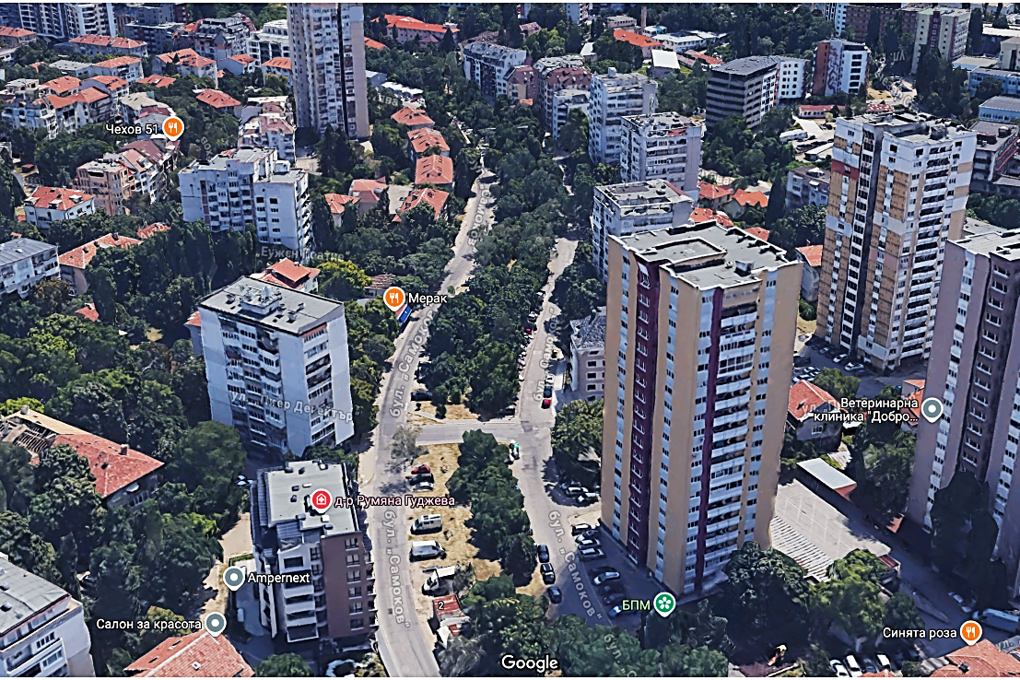
ОТ ИДЕИТЕ КЪМ РЕАЛИЗАЦИЯТА
Зеленият ринг на София
Концепцията обръща специално внимание и на потенциала на Зеления ринг София да съживи занемарени прострастранства в града, като се насочат публични и частни инвестиции към множеството неизползвани терени, сгради и обекти около терените на бъдещия линеен парк.

Slide 18
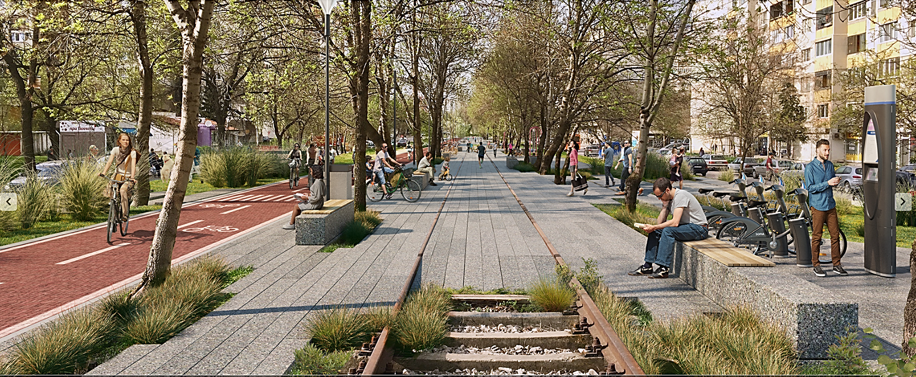
ОТ ИДЕИТЕ КЪМ РЕАЛИЗАЦИЯТА
Зеленият ринг на София
Реализацията му би подпомогнала и преодоляването на социалния и икономически дисбаланс и разликите в качеството на градската среда между северните и южни части на София. Концепцията предоставя възможност за обновяване и изграждане на зелени пространства около реките и превръщането им в част от живота на града.

Slide 19

ОТ ИДЕИТЕ КЪМ РЕАЛИЗАЦИЯТА
CityZen и градското земеделие
Земеделието в градска среда е глобална и бързо развиваща се тенденция, която предлага голям потенциал за развитие на зелени, социални и технологични иновации.
За постигането на тази цел, финансирани по програма INTERREG Европа осем CityZen партньора от пет региона на ЕС обединяват усилия и опит за подобряване и демократизиране на политиките по отношение на градското земеделие:
  (BG) Фондация „Приложни изследвания и комуникации“ – водещ партньор
  (BG) Асоциация за развитие на София
  (DE) Институт за изследвания на развитието на селските райони към Гьоте Институт, Франкфурт на Майн
  (EL) Фонд за регионално развитие на Централна Македония от името на Региона
  (ES) Висше техническо училище по аграрно инженерство към Университета във Валядолид
  (ES) Фондацията за природно наследство на Кастилия и Леон
  (PT) Кметството на община Бежа
  (PT) Сдружението на общините в Байшу-Алентежо (CIMBAL) https://www.interregeurope.eu/cityzen/

Slide 20
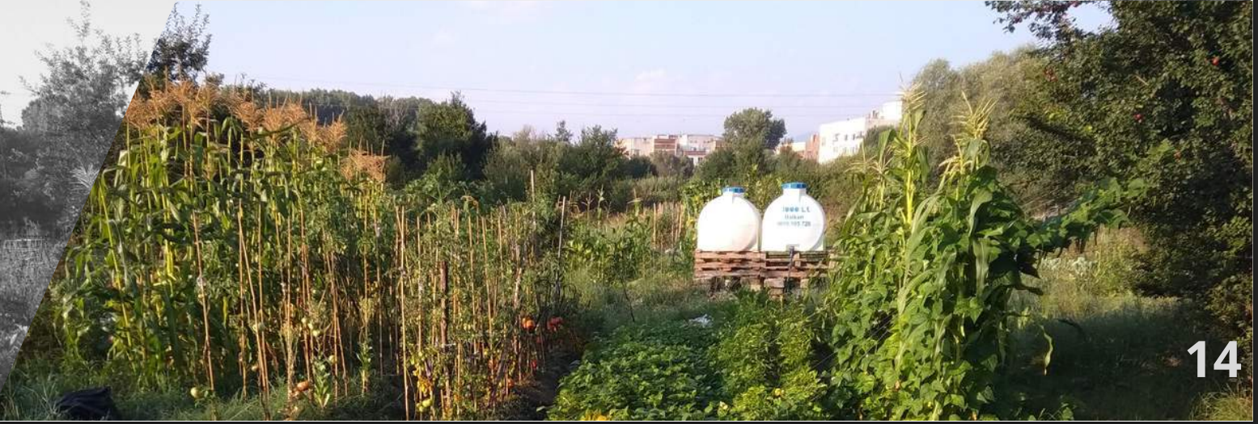
ОТ ИДЕИТЕ КЪМ РЕАЛИЗАЦИЯТА
CityZen и градското земеделие
ГРАДСКО ГРАДИНАРСТВО – СОФИЯ е една от първите граждански групи за градско градинарство през 2012 г. Днес инициативата разполага с най-голямата мрежа от солидарни градини в София, разположени на 6 000 кв.м и с над 100 градинари .
„Градина заДружба“ е създадена през 2015 г. и отделя част от площта си за две солидарни градини. В тях градски градинари и доброволци могат да отглеждат плодове и зеленчуци за солидарна кухня. Градината провежда и тиймбилдинг за фирми, чиито служителите отглеждат храна за хора в нужда.

Slide 21
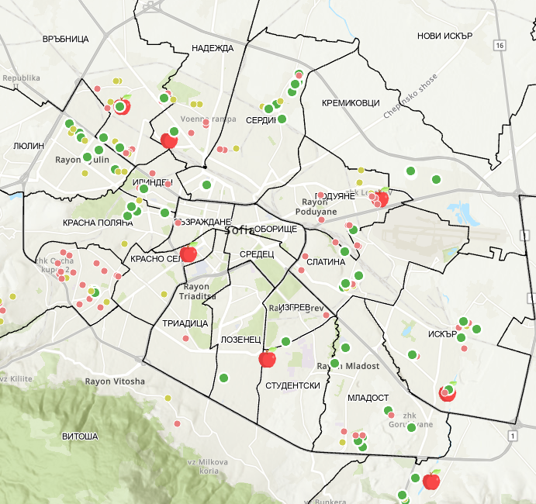
ОТ ИДЕИТЕ КЪМ РЕАЛИЗАЦИЯТА
CityZen и градското земеделие
Дигиталната карта на София – Градско земеделие за по-ефективни и устойчиви градове визуализира свободните терени, които са подходящи за обществени градски градини въз основа на наличните публични данни и проучвания на доброволци. Картата е разработена от Общинско предприятие Софияплан, но идеята тръгва от "Инициативата за развитие на градското земеделие" в София - гражданска организация, която участва активно в процеса на събиране на данни и валидиране на терените. https://sofiaplan.bg/portfolio/agriculture/

Slide 22
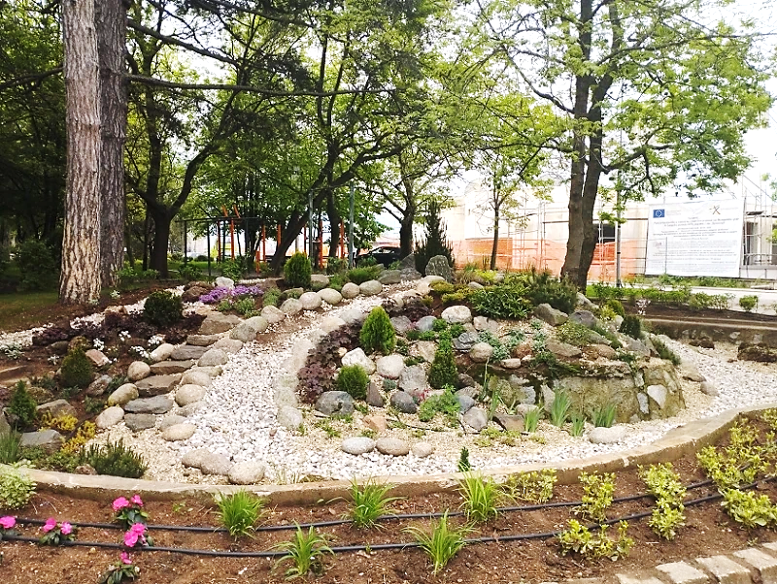
ОТ ИДЕИТЕ КЪМ РЕАЛИЗАЦИЯТА
Дъждовните градини на община Дупница
Проект, финансиран по програмата за ТГС с Република Северна Македония, за подобряване на обществените зелени площи
Дъждовните градини представляват плитки колектори, в които дъждовната вода се събира и филтрира от камъните в нея, а растения я използват, като по този начин се намалява вероятността от наводнения на пешеходни пространства и се облекчават шахтите за оттичане на повърхностните води, и същевременно се обогатява визуално средата с декоративни треви и цветя.
В проекта са включени няколко паркови площи в града. Предвидено е почистване на съществуващата растителност, подобряване на зелените площи чрез затревяване и засаждане на нова висока дървесна и храстова растителност, както и допълване на съществуващото парково обзавеждане. Ще се подобряват и парковите настилки.
https://ipa-bgmk.mrrb.bg/en/node/174

Slide 23
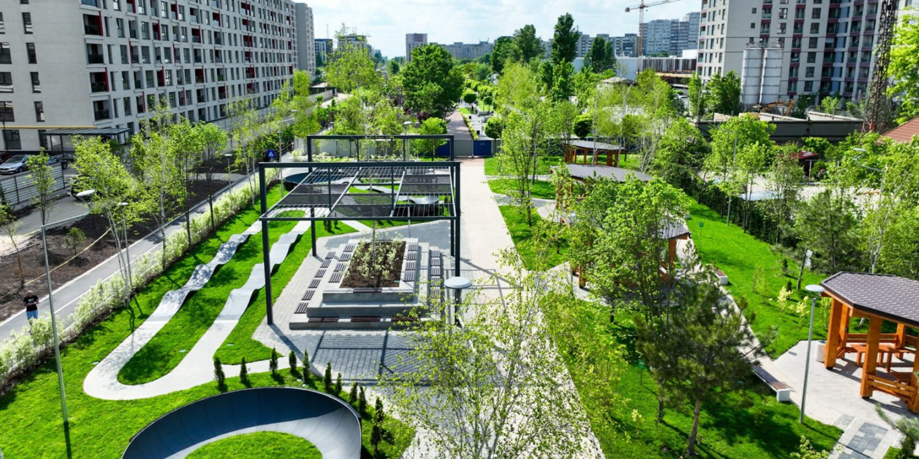
ОТ ИДЕИТЕ КЪМ РЕАЛИЗАЦИЯТА
Линейните паркове в Букурещ
Линеен парк (сектор 6 Букурещ) – Фази 1 и 2 са в експлоатация (1,6 км).
Проектът ще превърне четирикилометрова ивица от град Букурещ в пищна градска градина, която ще се предвижда като един от най-дългите градски линейни паркове в Европа.

Slide 24
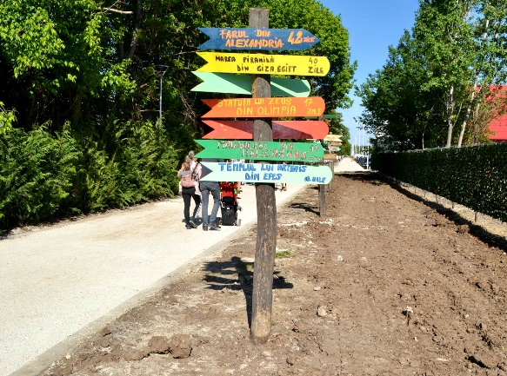
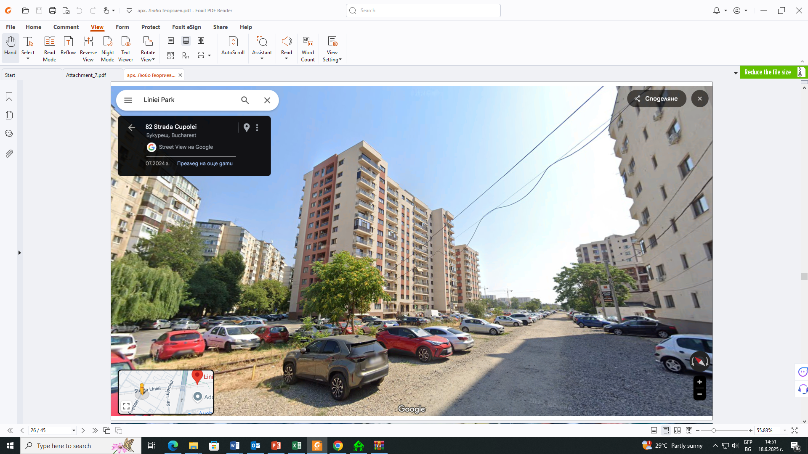
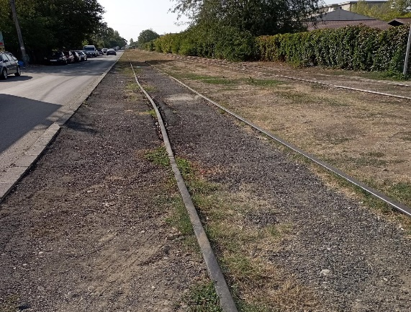
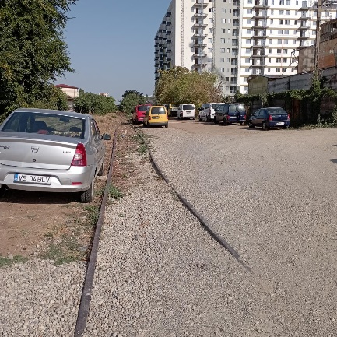
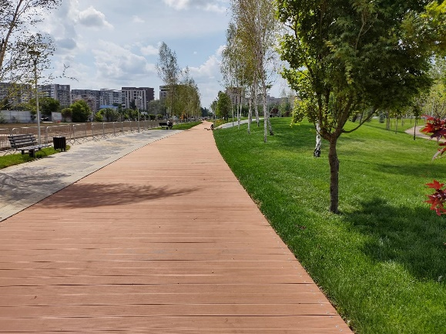
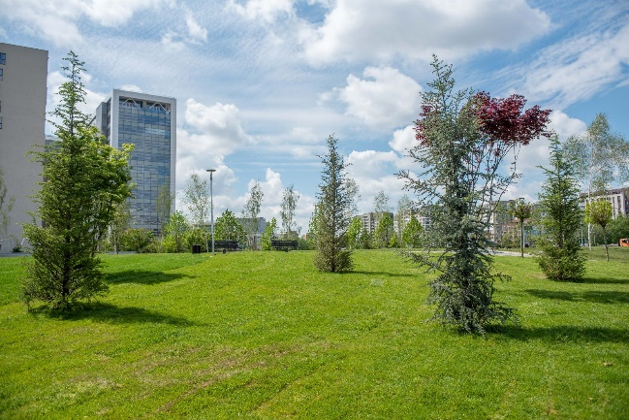
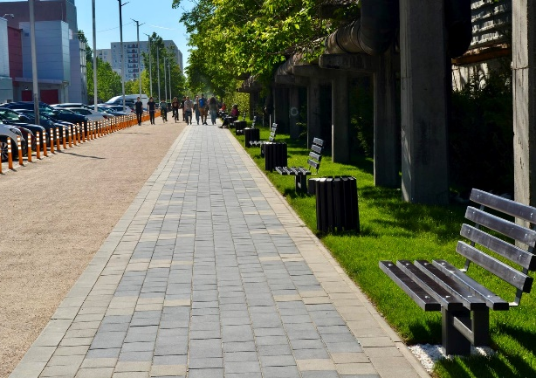
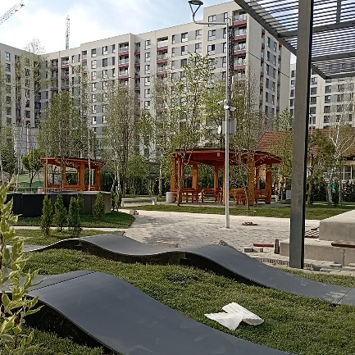
ОТ ИДЕИТЕ КЪМ РЕАЛИЗАЦИЯТА
Линейните паркове в Букурещ
преди
сега
Линейните паркове се простират през градските райони, като се оказват решение за липсата на пространство и нуждата от градска зеленина. В резултат на това те също така ефективно свързват различни квартали в гъсто населените градски райони и създават места, идеални за дейности като джогинг или ходене. Линейните паркове могат да бъдат категоризирани и като зелени пътища.

Slide 25
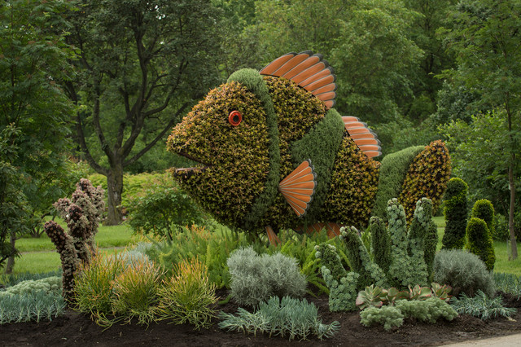
БЛАГОДАРЯ ЗА ВНИМАНИЕТО!

